Slide 1
Ecole de sport
Animer : outils et besoins
François Bovis

Slide 2
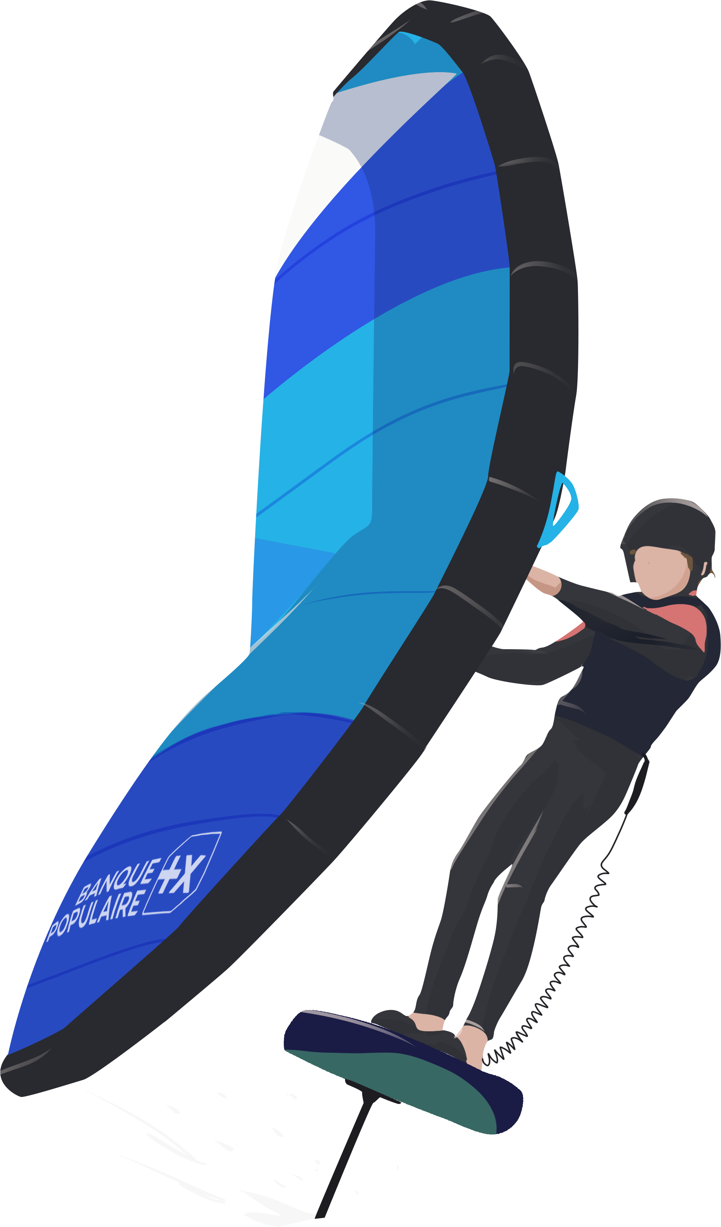
1. Animer
-Carnet d’expériences
-Encadrement complémentaire : « La dimension humaine »
-Outils de communications 2024
2. Besoins
-Affiche « Mes expériences »
-Forum des entraîneurs
-Retour / Echanges

Slide 3

Carnet D’Expériences
Objectif :
Aider à créer une finalité pour le jeune sportif
Créer du lien : Entraîneur / Entrainé
Faire verbaliser pour renforcer un apprentissage

Slide 4
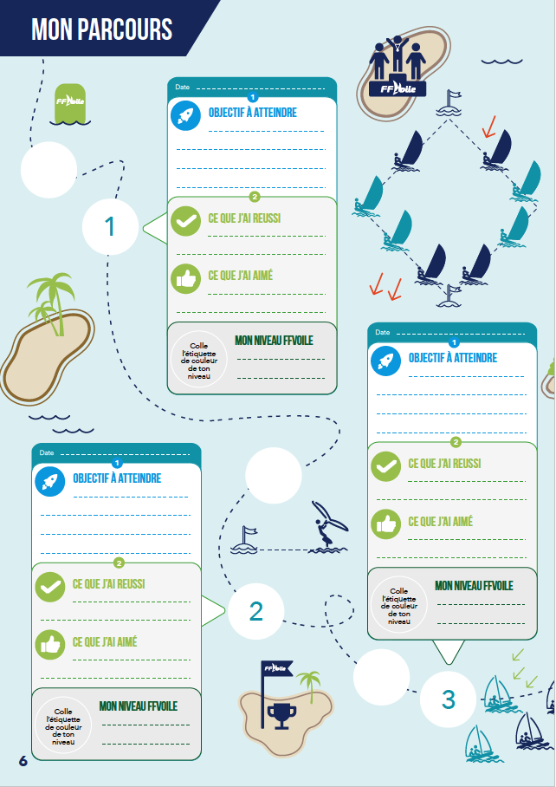
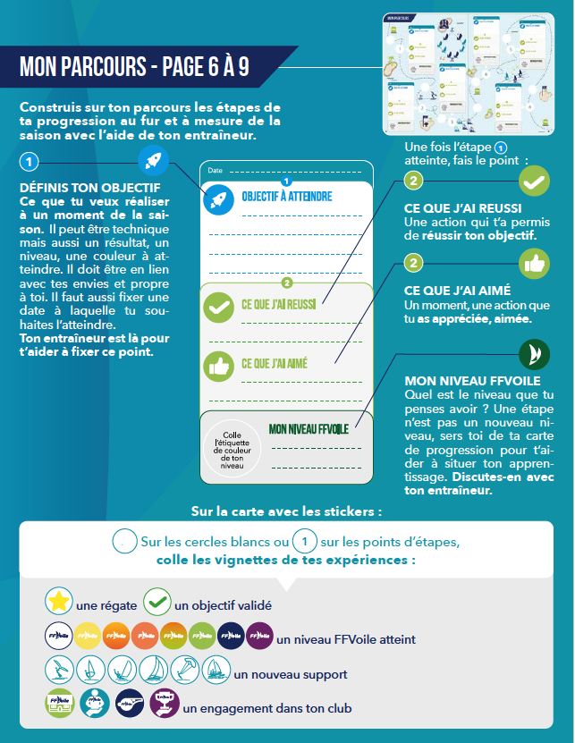
Mon Parcours
Définir un objectif (technique, résultat, experience…)
Identifier des expériences dans la vie du club
Marquer la progression du sportif
Ecrit + système de gommette

Slide 5
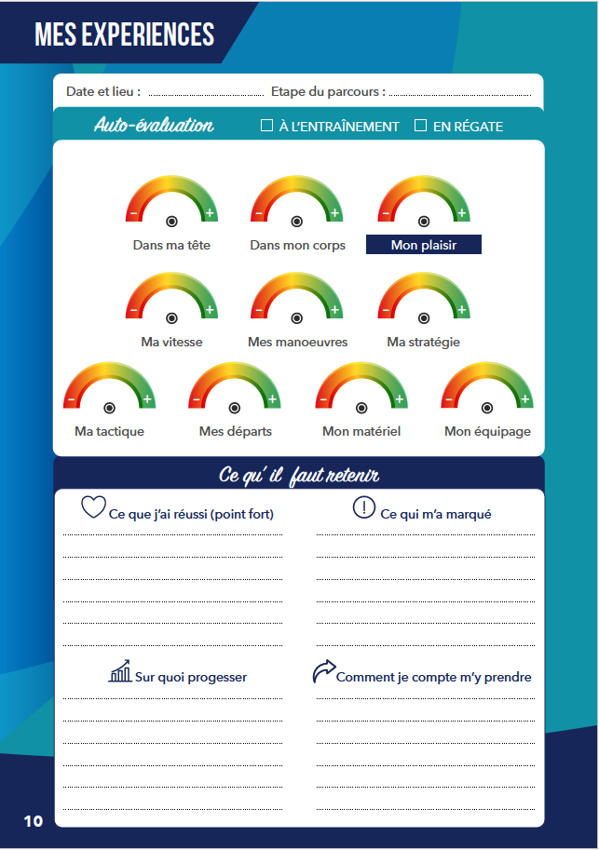
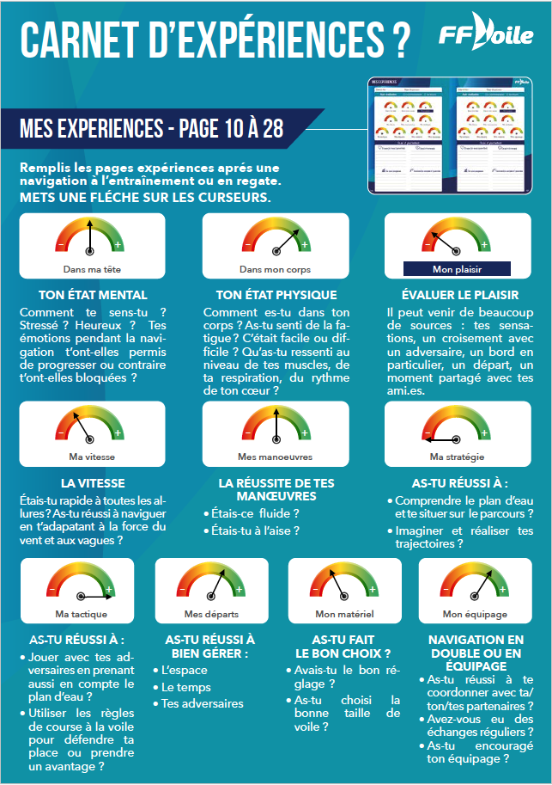
Mes Expériences
Verbaliser une expérience
Créer de l’échange avec l’entraîneur
Marquer un moment, un apprentissage

Slide 6

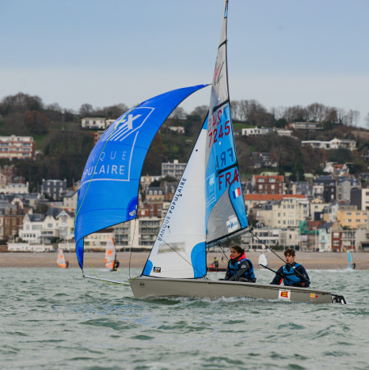
Encadrement complémentaire / Dimension Humaine
Création du kit d’animation sur la prise en compte de la dimension humaine du sportif
Collaboration avec le projet sport/santé et la cellule de la performance humaine
    Une thématique
    Un livret explicatif
    Des cartes de mises en place avec une vidéo explicative

Slide 7
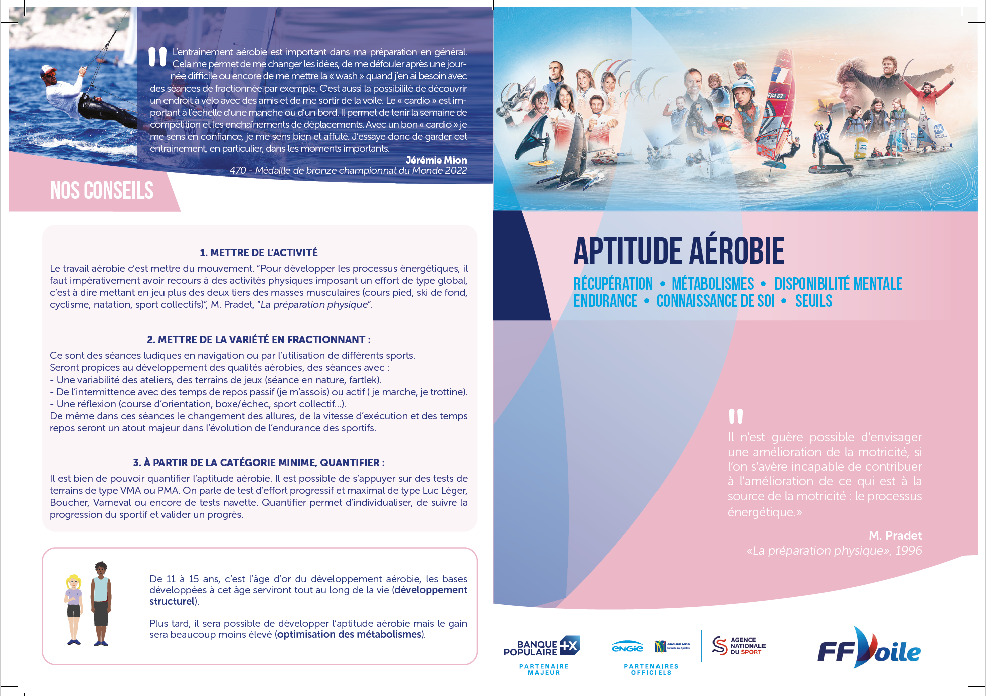

Slide 8
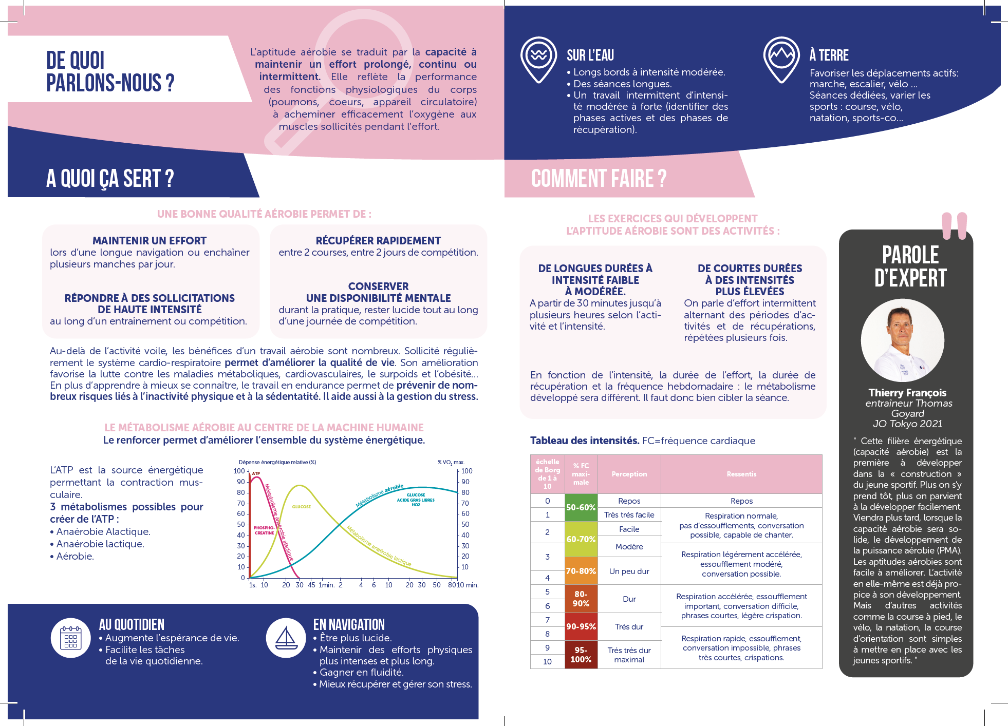

Slide 9


Slide 10
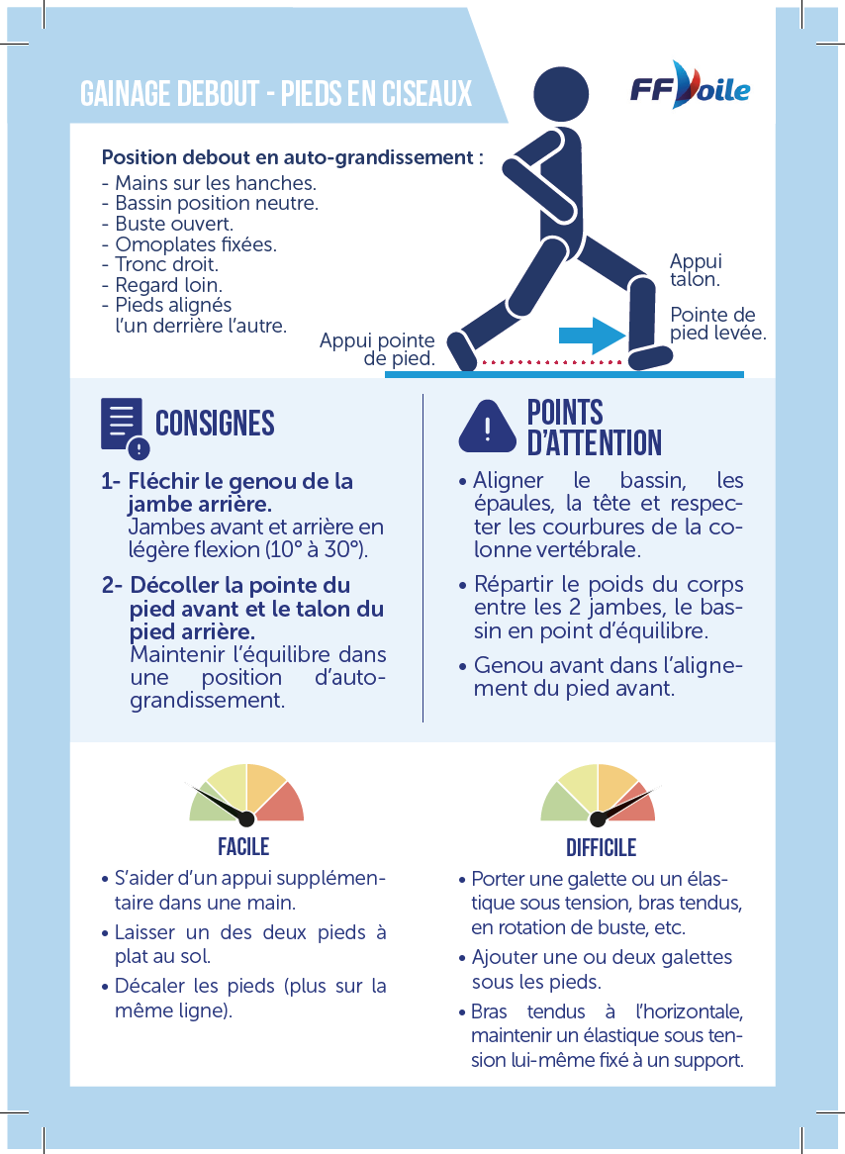

Slide 11
Outiller les entraîneurs
Saison 1 :
  La gestion posturale
  La coordination motrice
  La pleine conscience
  La respiration
Saison 2 :
  La Proprioception
  Le Renforcement Musculaire
  L’Aptitude aérobie
  L’imagerie mentale
  Le gainage
Saison 3 :
  La Souplesse
  Mobilité
  Concentration
  Carte de préparation Intégrée

Slide 12

Outils de communication 2024
Dotation juin 2024
  Préparer la rentrée
  Mettre en avant les valeurs de l’école de sport
Août – Septembre 2024
  Utilisation des JO 2024 pour faire du lien
  Raconter l’histoire de nos champions

Slide 13
Besoins
-Affiche « Mes expériences »
-Forum des entraîneurs : La Rochelle du 26 au 28 novembre
-Retour / Echanges

Slide 14
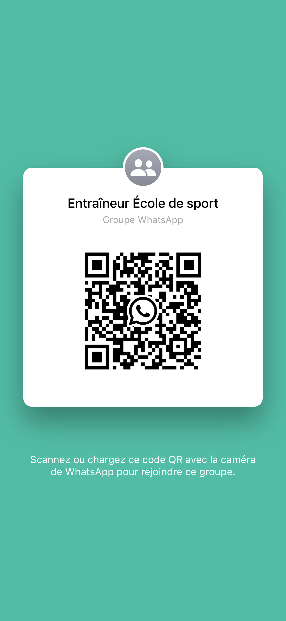

Slide 15
Contact : francois.bovis@ffvoile.fr / 07 48 11 43 85

